Slide 1
Mon projet d’intervention en contexte (préscolaire 5 ans)
Mégane Fiset

Slide 2
Problématisation
Présentation du contexte :
Domaine physique et moteur
Axe de développement : saines habitudes de vie
Composante : expérimenter différentes façons de se détendre
Observations durant la détente :
1. Les élèves bougent beaucoup.
2. Les élèves parlent et font des bruits de bouche.
3. Les élèves n’aiment pas la détente.
4. Les élèves se lèvent souvent pour aller aux toilettes et boire de l’eau. Donc, ils dérangent les autres élèves.
Question : Comment favoriser la relaxation auprès d’un plus grand nombre d’élèves ?

Slide 3
Présentation de la solution que je propose
Afin d’augmenter la motivation des élèves concernant une composante du programme-cycle, voici ma solution :
- Varier les activités relaxantes pour se détendre afin de favoriser la relaxation d’un plus grand nombre d’élèves (ex : pas toujours une détente couchée sur sa couverture).
Interventions que je compte mettre en place :
- Offrir aux élèves une activité relaxante différente tous les jours durant une semaine
- Évaluer le projet tous les jours

Slide 4
Concepts issus de ma formation
La détente est favorable pour :
- L’attention
- Prendre une pause pour relaxer permet d’améliorer les capacités d’attention chez les enfants.
- Peut compenser pour les mauvaises nuits de sommeil (ex : enfants malades) afin de favoriser l’attention.
- Les fonctions exécutives
Selon une méta-analyse réalisée par Diamond et Lee (2011)
Il faut que la pratique de l’activité soit…
Structurée : mettre à l’horaire et ne pas improviser.
Fréquente : prévoir sur une base régulière.
Progressive : accompagner dans la découverte des activités (modelage).
Source :
Université Laval. (21 janvier 2022). La détente à l’éducation préscolaire (document synthèse). https://sitescours.monportail.ulaval.ca/contenu/sitescours/035/03508/202201/site140452/modules982675/module1261540/page3414752/bloccontenu3423839/La%20d%C3%A9tente%20-%20document-synth%C3%A8se_ENP-2008.pdf?identifiant=71feff4f4f8f08d0a2b10625caf7488661919678

Slide 5
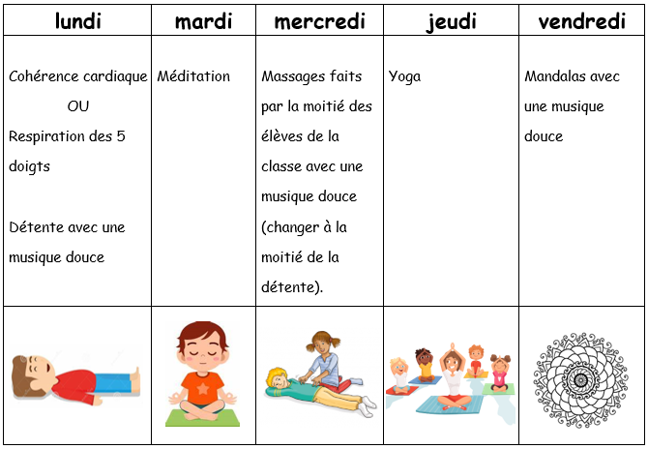
Mon projet

Slide 6
Présentation de mon échéancier
Étapes :
1- Amorce (lecture d’une histoire et discussion en grand groupe des bienfaits de se détendre)
2- Présenter le projet aux élèves (explication et modélisation)
3- Faire le projet tous les jours durant une semaine
4- Évaluer le progrès durant deux semaines consécutives (minimum)
Durée :
- À partir du 13 novembre
- Une semaine, mais renouvelé toutes les semaines
- Jusqu’à mon départ si possible
Rétroaction :
- À la fin de chaque moment de détente
- Remplir sa grille
- Choisir les deux amis coups de cœur

Slide 7
Personnes-ressources ou matériel à consulter
Mon enseignante associée
Ma superviseure de stage
L’autre enseignante de préscolaire
Le programme-cycle de l’éducation préscolaire
Les ouvrages issus de ma formation universitaire

Slide 8
Documentation de la réalisation de mon projet
Grille pour moi :
- Les noms des élèves
- Les jours de la semaine
- Un code de couleur : vert, jaune et rouge
Grille pour les élèves :
- Bonhommes à remplir avec un code de couleur : vert, jaune et rouge
Google Keep :
- Pour noter des éléments précis

